Slide 1


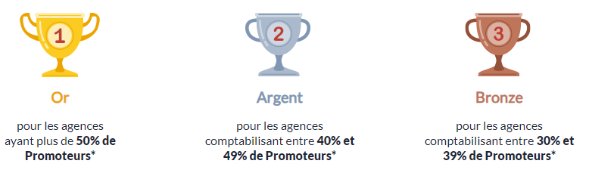
LES PODIUMS DE LA SATISFACTION
L’aspect technique
Définition
La Question
Les Podiums de la Satisfaction sont déterminés
par la proportion de clients promoteurs
(note de 9 ou 10) de l’enquête à froid Satisfaction de l’Agence à l’Entreprise.
« Sur une échelle de 0 à 10, dans quelle mesure recommanderiez-vous la Caisse d’Epargne Grand Est Europe à un proche ou à un collègue ? »
Le mode de calcul (sur 12mois glissants)
Les outils
Sur Planet’CEGEE – Mes Accès Métier – Satisf’Action :
  Les podiums SAE - sur quelle marche sommes-nous ?
  Podiums OR ARGENT BRONZE
FICHE PÉDAGOGIQUE : LES PODIUMS DE LA SATISFACTION

Slide 2



Les Bonnes Pratiques
Animation
S’appuyer sur un référent satisfaction
Challenger les collaborateurs, pour atteindre le PODIUM OR
S’appuyer sur la part variable, pour développer le taux de visite du portefeuille
Vis-à-vis des clients
Remercier les clients de la confiance qu’ils nous accordent
Valoriser le label OR avec nos clients, pour développer la recommandation active
Vis-à-vis des collaborateurs
Promouvoir les enquêtes avec tous les clients satisfaits
Mettre en avant les note 9 et 10, pour augmenter le nombre de promoteurs
Contacter nos clients, pour ancrer le lien relationnel
Avancer ensemble autour d’un projet commun : « Décrocher l’OR »
FICHE PÉDAGOGIQUE : LES PODIUMS DE LA SATISFACTION

